Slide 1
Kemiske småforsøg

Slide 2
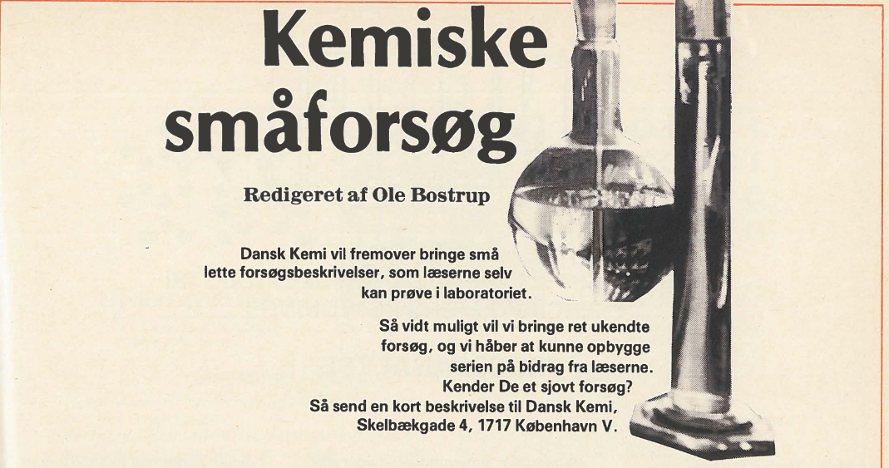
1978, 58, 3 p73

Slide 3
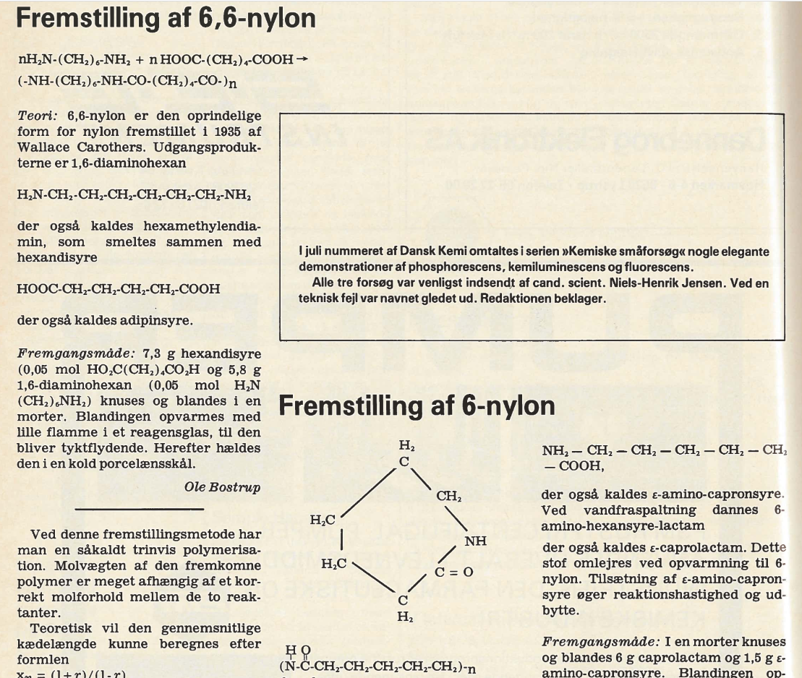
Det er jo Bostrup…
Så ret hurtigt skal vi have fat på ældre reaktioner
Det er de fleste småforsøg nu.

Slide 4
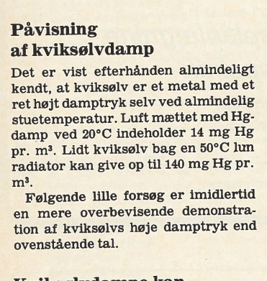
Gamle dage!
I 1977 var kviksølv stadig noget der kunne arbejdes med.

Slide 5
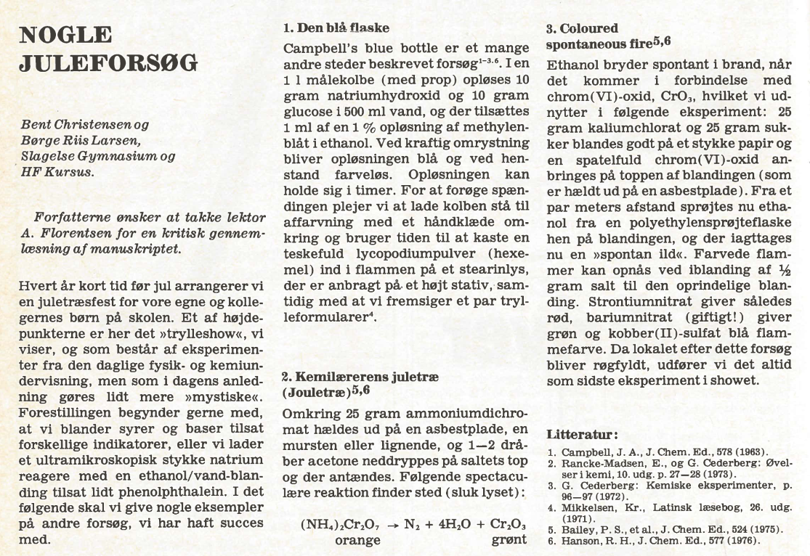
Det er snart jul!

Slide 6
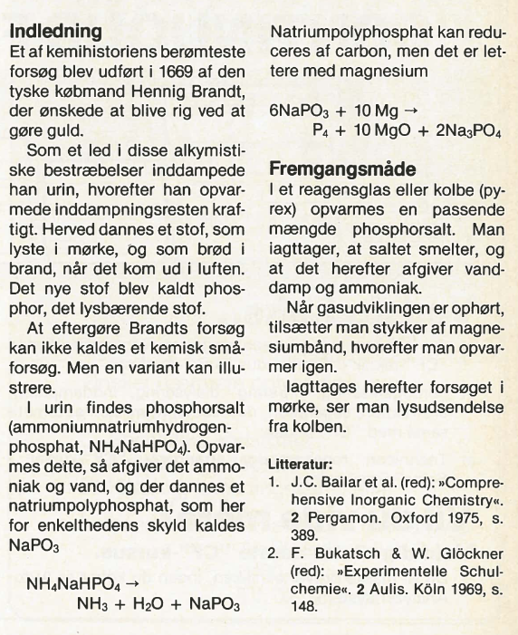
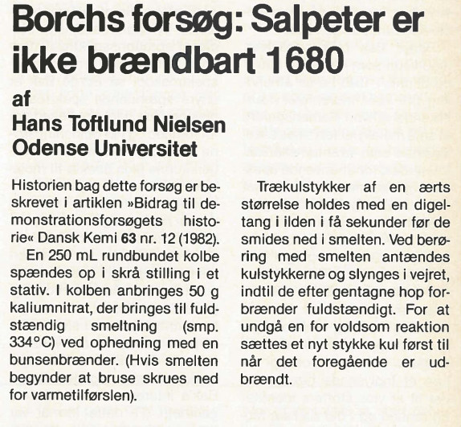
1983 – nu bliver det for alvor historisk

Slide 7
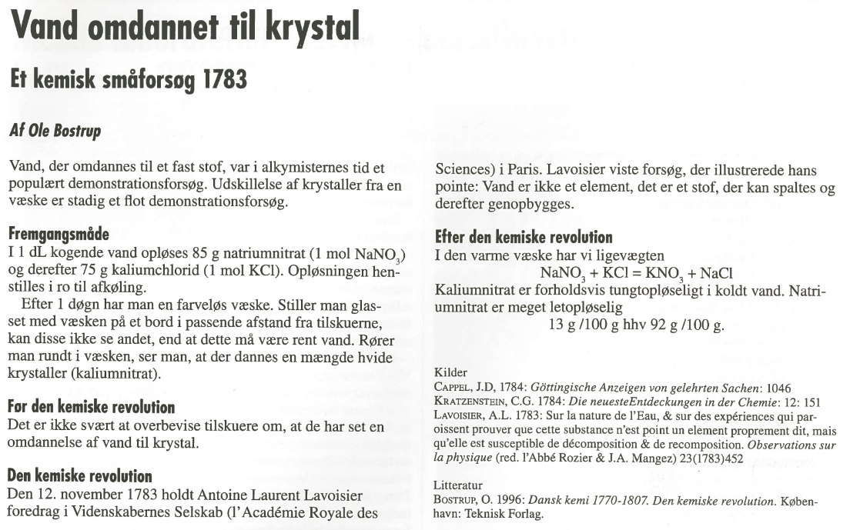
2006 Og så slutter vi af – med mere historie

Slide 8
